Slide 1
컴퓨터 프로그래밍
Week1

Slide 2
1
Introduction Python
2
Environment setting
| Installation Anaconda, Jupyter Notebook etc.
3
Python Basic
Contents
| Python Tutorial
4
IO/Exception
5
Module

Slide 3
Course Overview
Instructor: 이선우(Lee SeonWoo)
• x21999@inha.ac.kr
• Office hours: Thursday
(Only appointment)
• This course will use Group-Kakao Room
• Syllabus, calendar, lecture notes, additional, materials, assignments, announcements, etc.
• I-class & Group-Kakao Room will be updated regularly
It is your responsibility to ensure that you can access the I-Class and to keep up with the information on it.
• Discussion related to the course will take place on I-Class as well

Slide 4
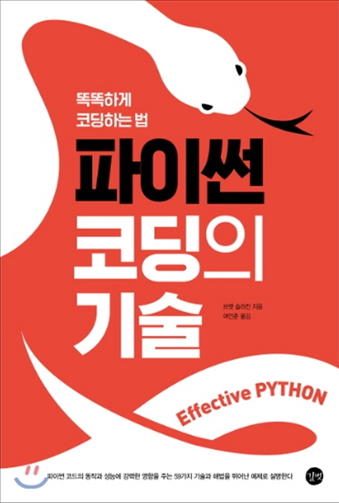

Book
주교재
파이썬 코딩의 기술 , 브렛 슬라킨 지음, 김형철 옮김.
부교재
한입에 쏙 파이썬 , 김왼손, 김태간 .

Slide 5
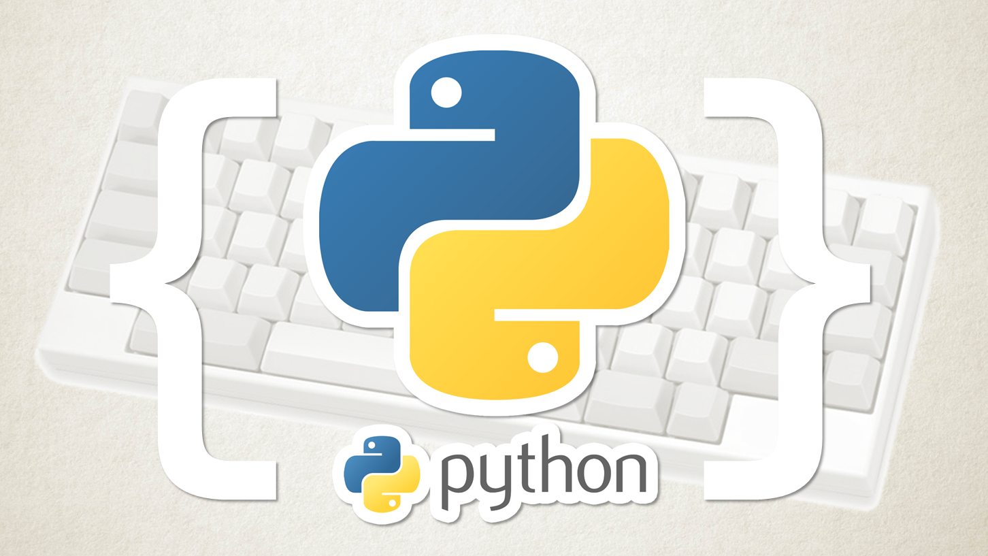
Introductino Python
Python이란?
Python은 귀도 반 로섬(Guido Van Rossum)이 개발한 Interpreter언어
컴파일 과정이 없다
데이터 분석, 웹 개발, 해킹 등 다양한 분야에서 사용
Python특징
다양한 운영체제에서 동작 가능
수많은 라이브러리 존재
쉽게 배울 수 있다.
개발 속도가 빠르다
컴파일러에 비해 느리다(Cython, pypy, numba)

Slide 6
파이썬의 특징
무료
파이썬은 파이썬 소프트웨어 재단(Python Software Foundation)에서 관리하고 있음.
무료와 다름없는 Python Software Foundation License.
유니코드
파이썬에서의 문자열들은 모두 유니코드입니다.
우리가 한글, 한자 등을 표현하려고 특별한 노력을 할 필요가 없습니다.
동적타이핑
런타임 시에 타입 체크를 하는 동적타이핑을 지원하며, 메모리 관리 자동으로 합니다.
가독성
간결하고 가독성이 좋습니다.
코드블럭을 들여쓰기(indentation)로 구분.
풍부한 라이브러리
매우 광범위한 라이브러리가 기본으로 포함되어 있음.
외부 라이브러리가 풍부하며 확장이 쉬움.
접착성
쉽게 라이브러리를 추가할 수가 있습니다.
파이썬에서 C로 구현된 부분을 사용할 수도 있으며, C에서 파이썬을 사용할 수도 있습니다.

Slide 7
Environment Setting
Visual Studio Code란
Mac, Linux, Windows 운영체제 지원
인텔리센스: 코드 자동 완성, 변수 타입, 함수 정의, 모듈 임포트 등
디버깅, 리팩토링, 빌트인 깃, Diff 뷰어, 스니펫 등 기본 포함
다양한 확장을 지원하며, 이를 통해 100개 이상의 언어 지원
웹 기반 기술로 만들어져있으며, 타입스크립트로 확장 개발 가능
마켓플레이스에 15,000개 이상의 확장이 공개되어있음.
모든 기능에 대한 키 바인딩(단축키)을 자유롭게 변경 가능
커맨드 팔레트(Command + Shift + P)로 사용 가능한 기능을 증분검색으로 검색 및 실행 가능

Slide 8
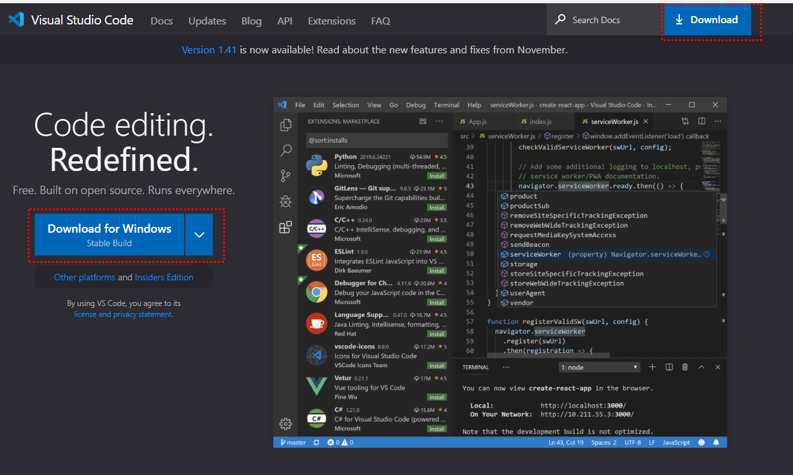
Environment Setting
https://code.visualstudio.com/ 접속하여 다운로드 할 수 있다.

Slide 9
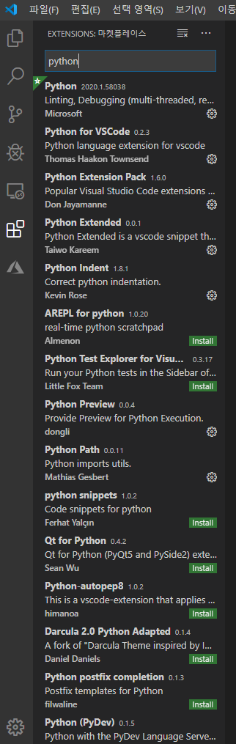
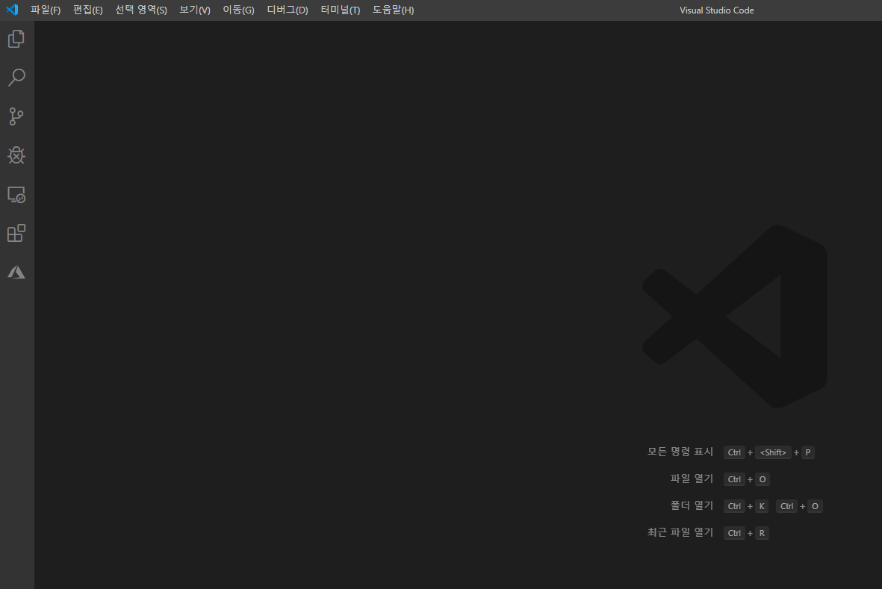
Environment Setting
본인에게 맞는 Extention설치

Slide 10
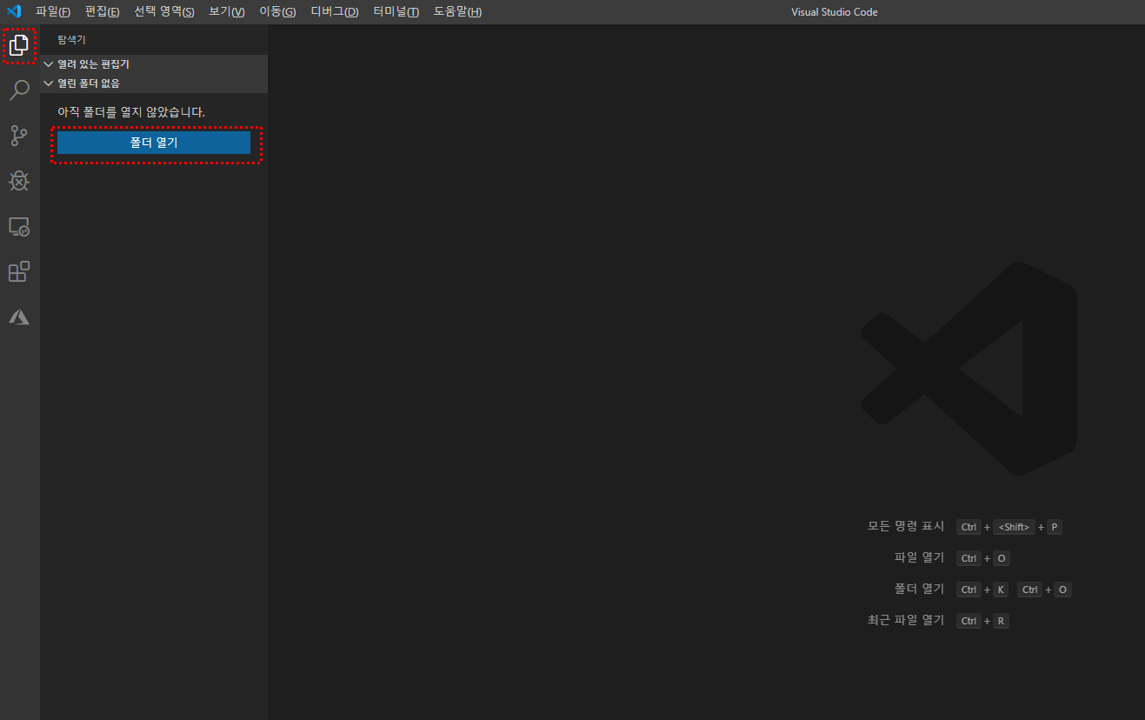
Environment Setting

Slide 11
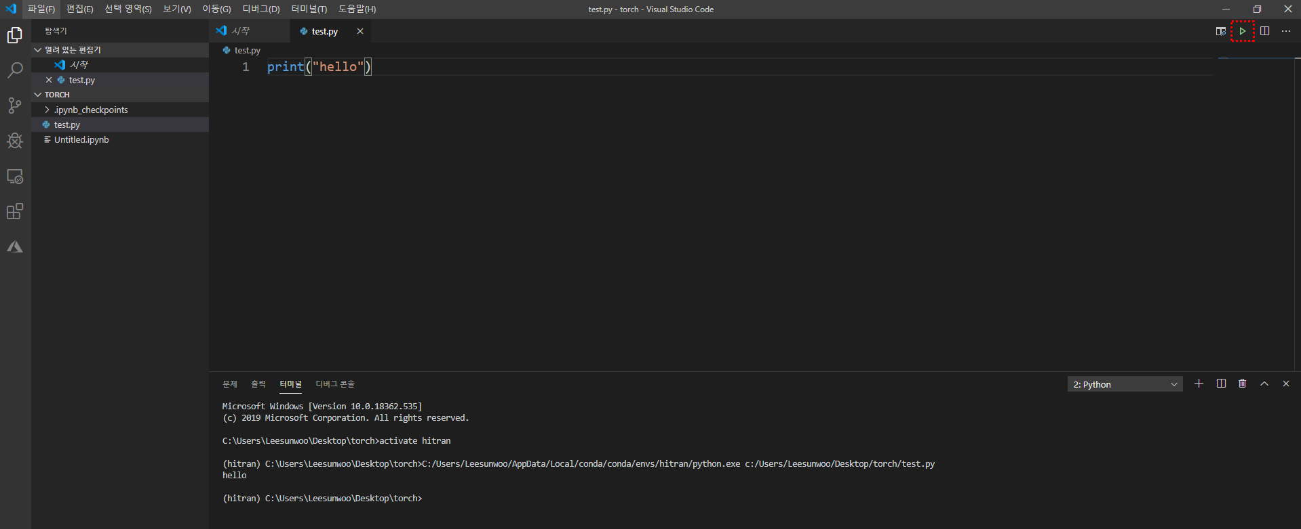
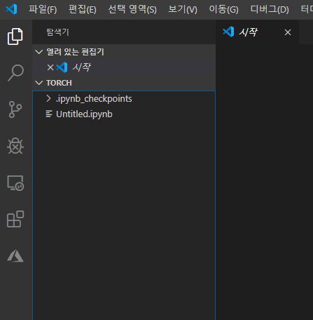
Environment Setting

Slide 12
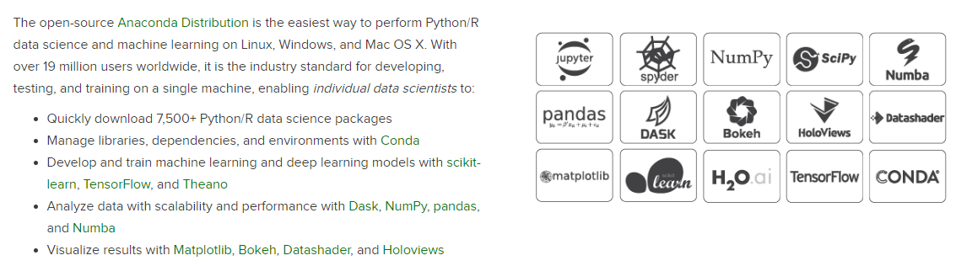
Environment Setting
Anaconda란?
사용자가 원하는 Python 및 필요한 라이브러리 패키지 관리 환경설정을 쉽게 해주는 가상환경 도구
기존의 Python 설치 pip(python package index)를 이용하여 설치 할 경우 패키지 간의 충돌이 있어 설치가 불가능한 경우가 있으나 Anaconda는 이를 관리해준다는 장점이 있음
사용자가 만든 특정 환경을 다른 PC등에 손쉽게 이식할 수 있음

Slide 13

Environment Setting
https://www.anaconda.com/ 접속

Slide 14
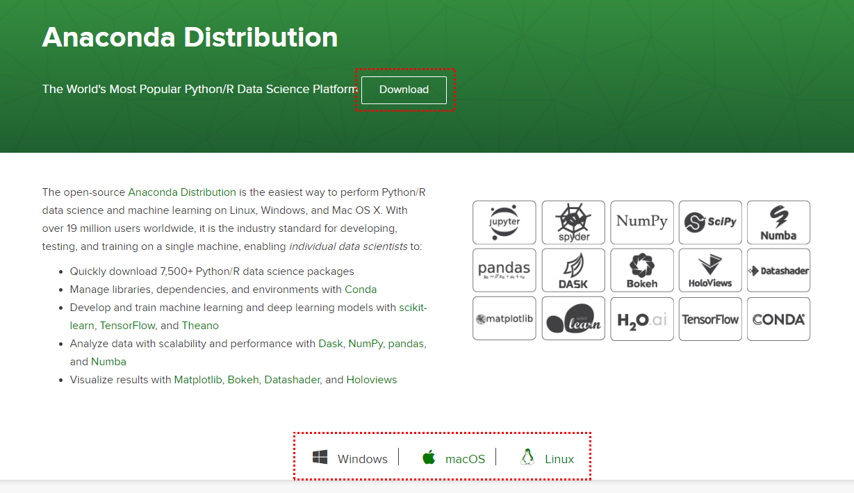
Environment Setting
자신에 맞는 OS를 클릭하고 Download 클릭

Slide 15
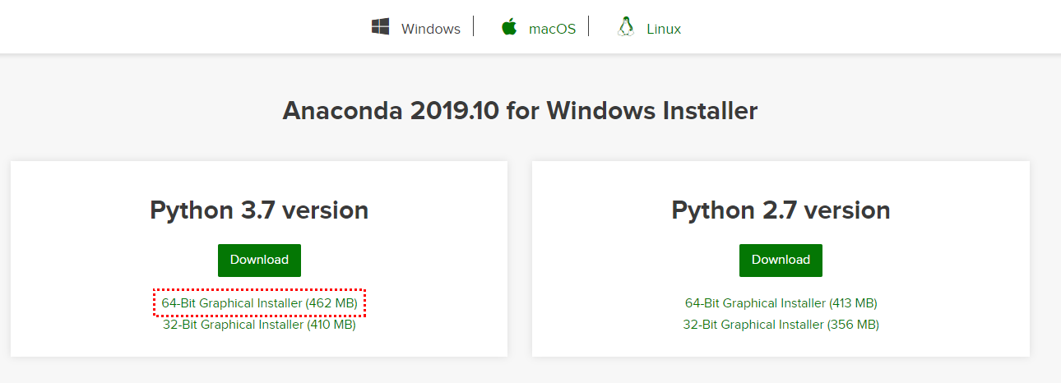
Environment Setting
자신에 맞는 OS를 클릭하고 Download 클릭

Slide 16
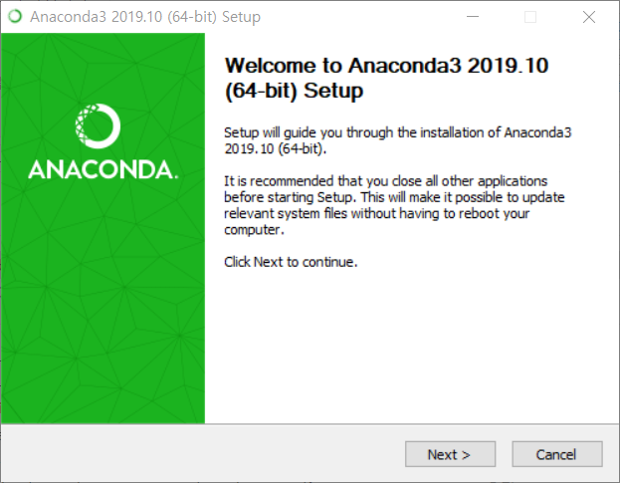
Environment Setting
설치 시작

Slide 17
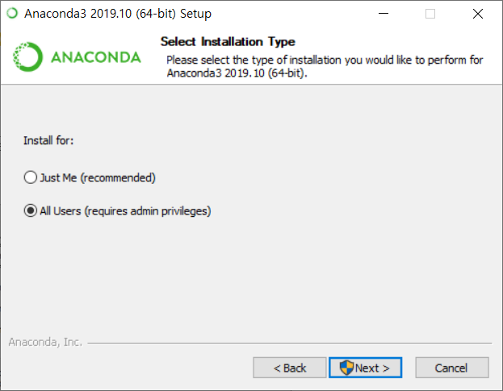
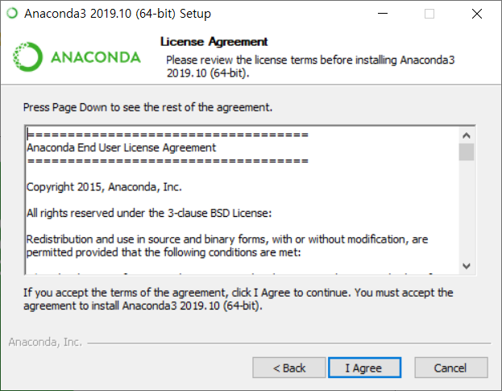
Environment Setting
설치 시작

Slide 18
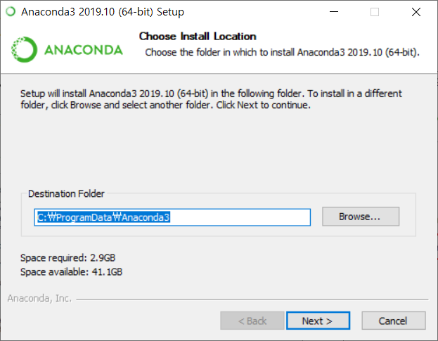
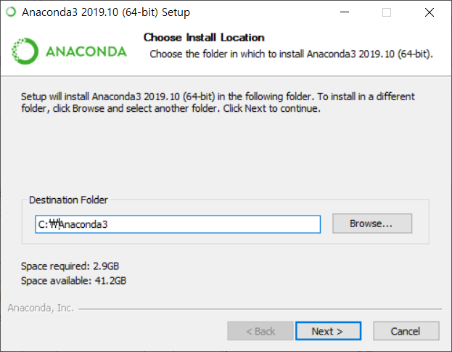
Environment Setting

Slide 19
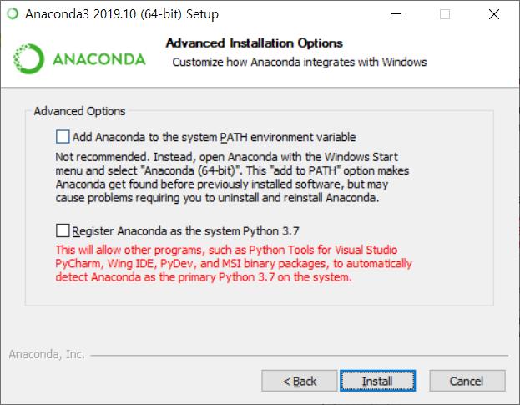
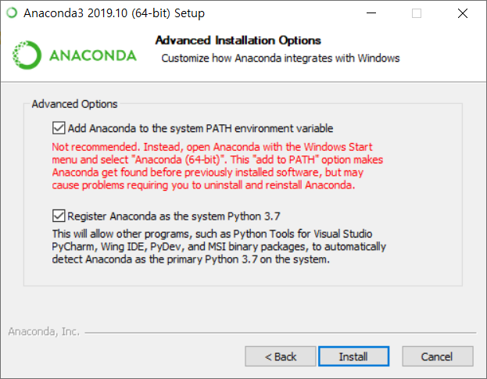
Environment Setting

Slide 20
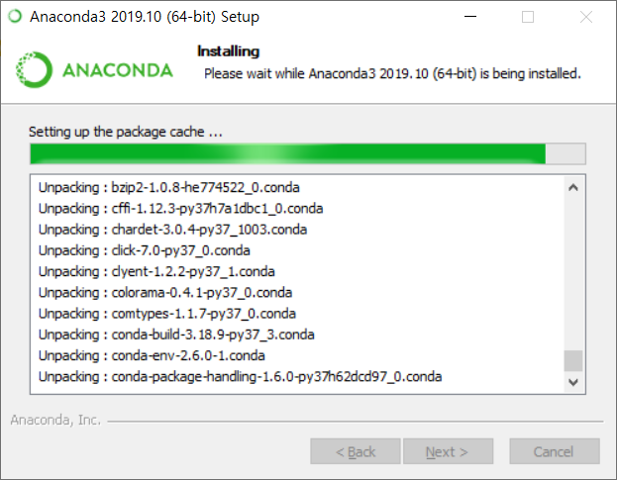
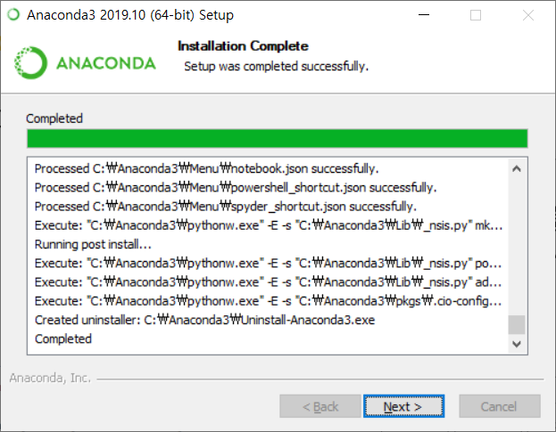
Environment Setting

Slide 21
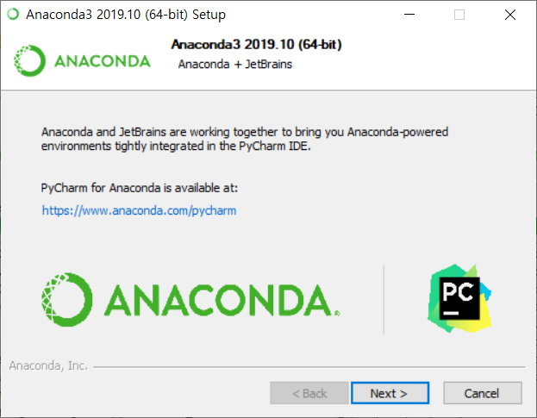
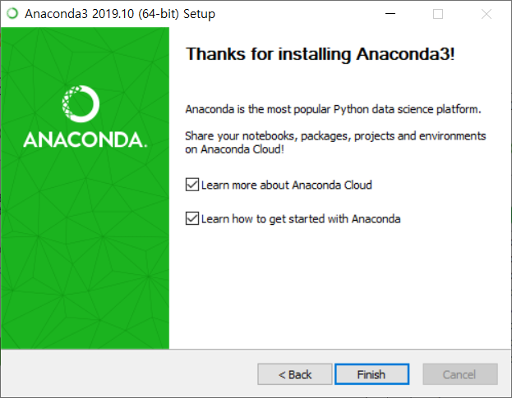
Environment Setting

Slide 22
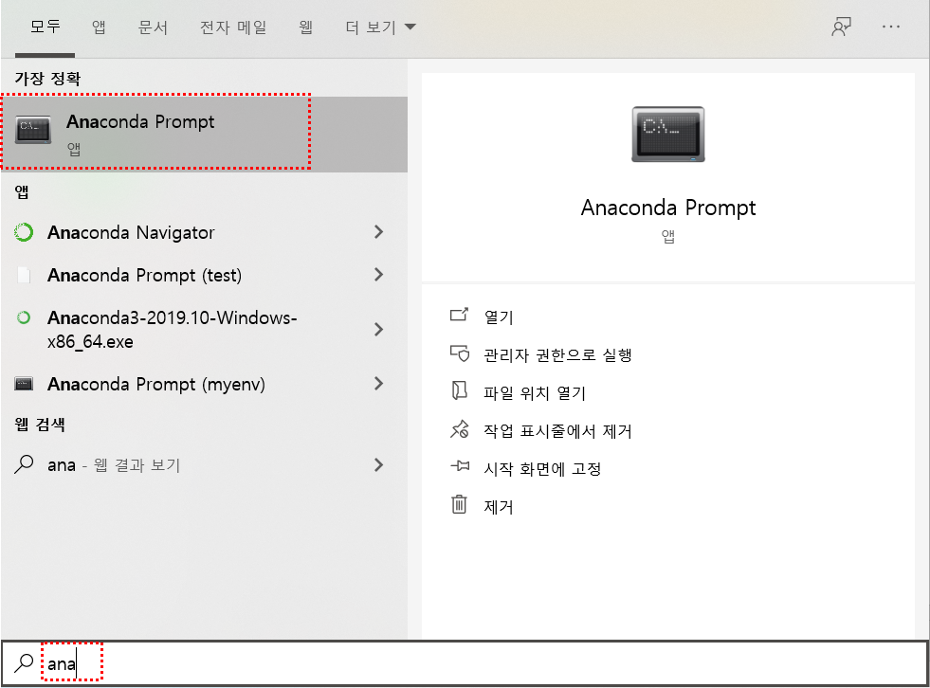
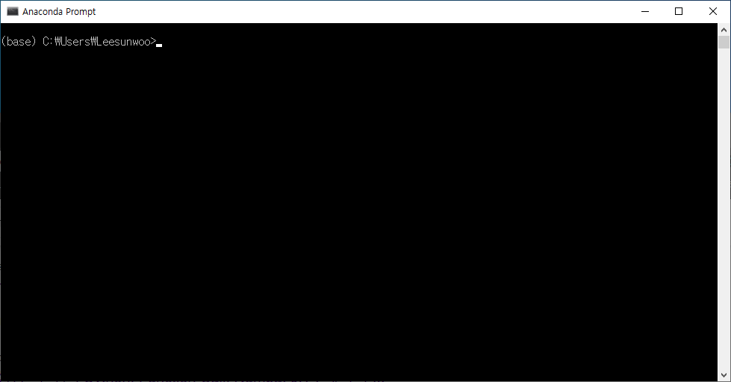
Environment Setting

Slide 23
Environment Setting
Anaconda Environments
List all environments. Forgot the name of the environment you created? Use this command to list all environments.
$ conda env list
Create an anaconda environment. create -n creates a new environment. We also specified the version of python we want to use python=3 . We also added the package we want to install as a suffix.
$ conda create -n my_env numpy
Activate an anaconda environment. How to activate Anaconda environment? Use the command below
$ conda activate my_env
Install Anaconda Packages
$conda install package_name1 package_name2 $conda install numpy=1.10
Upgrade Anaconda and Packages
$conda upgrade conda
$conda upgrade --all

Slide 24
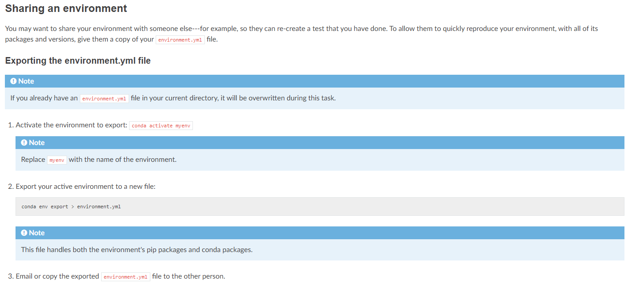
Environment Setting

Slide 25
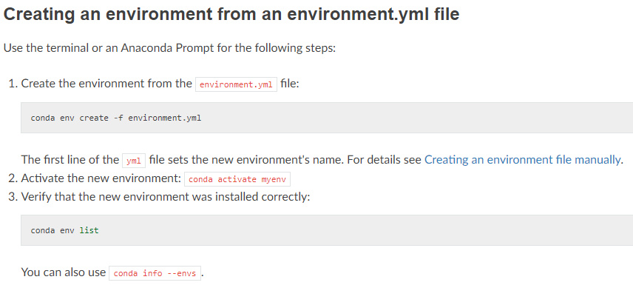
Environment Setting

Slide 26
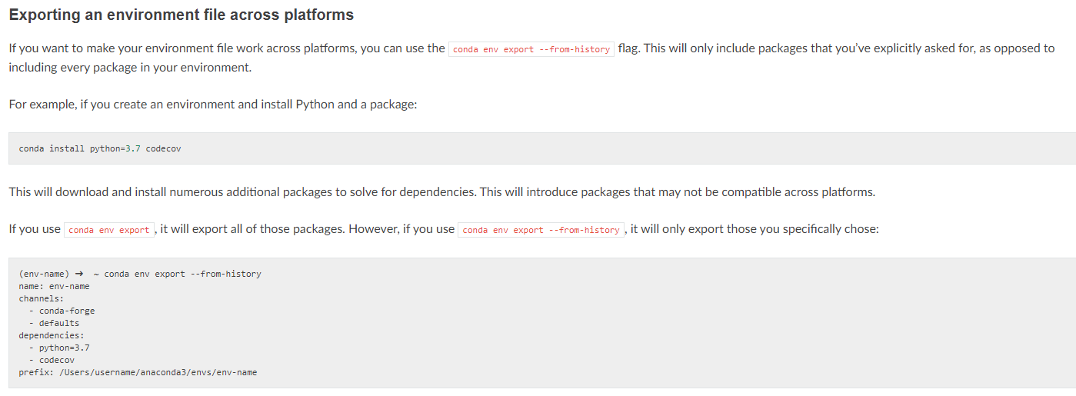
Environment Setting

Slide 27
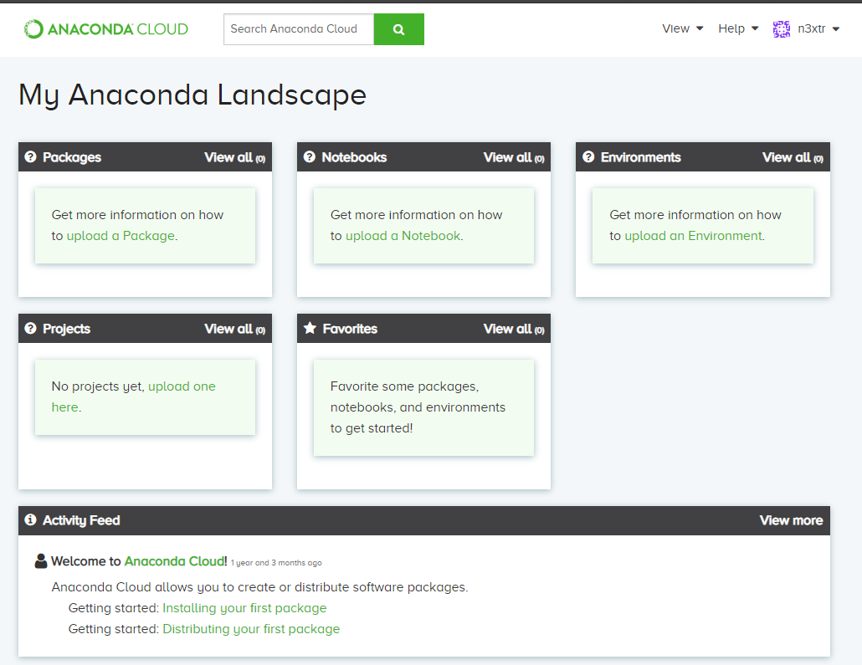
Environment Setting
원하는 패키지 검색

Slide 28
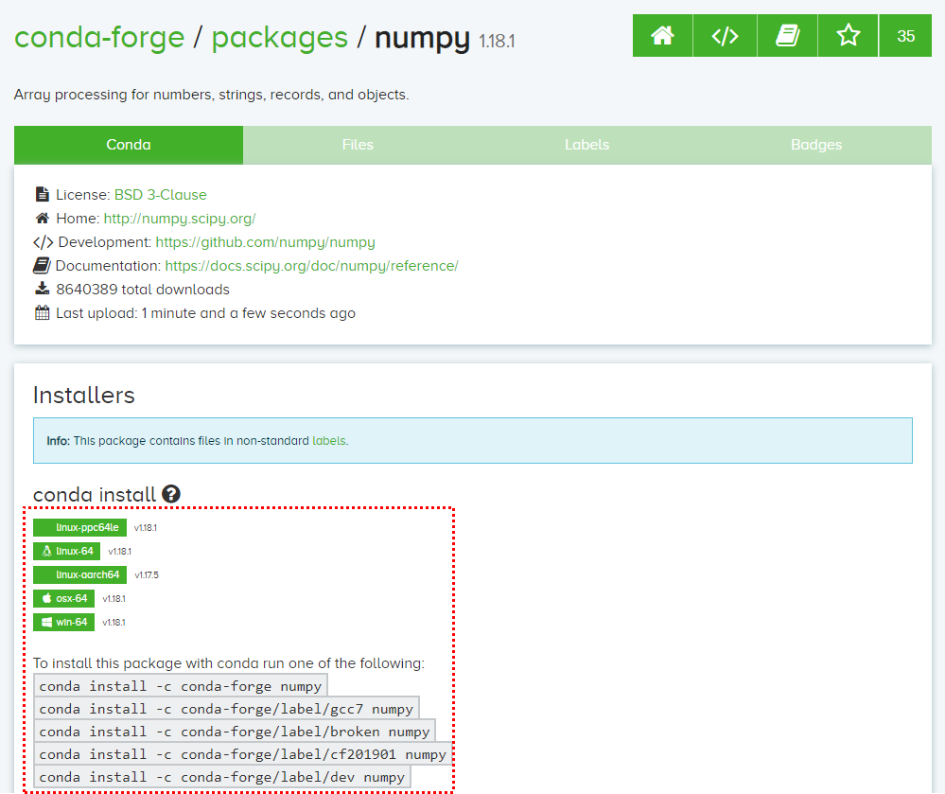
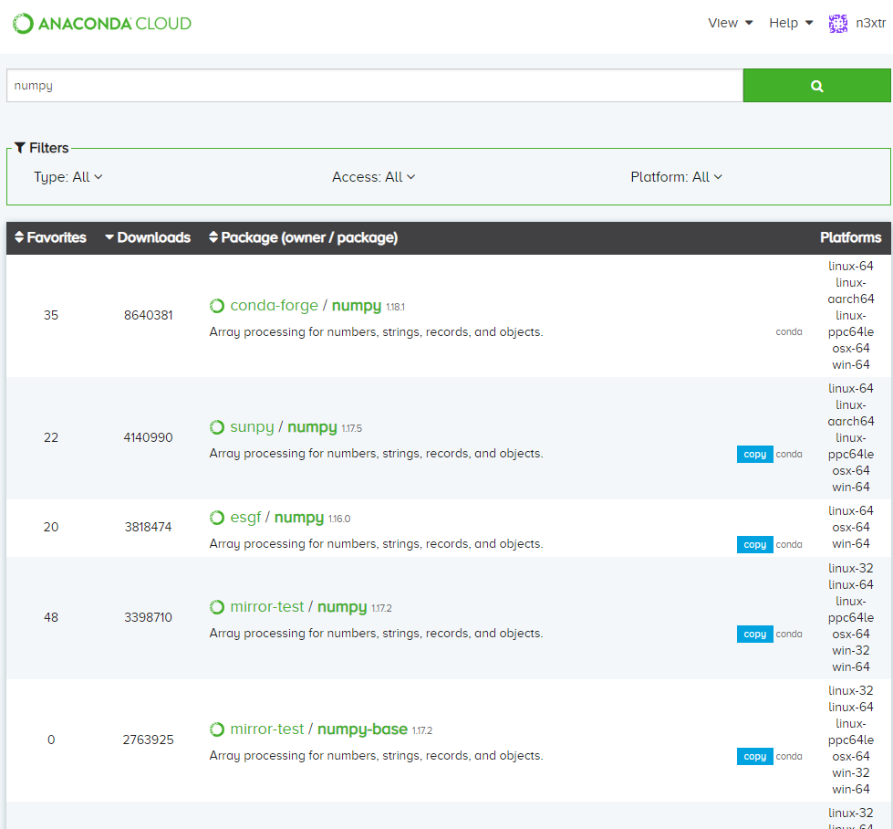
Environment Setting

Slide 29
Environment Setting
다음과 같은 Python 버전과 Package들이 들어있는 환경변수 lab1 를 구성해 보고, env.yml파일을 만든 뒤 lab2환경변수에 설치해보기
Python= 3.7버전
scipy
numpy
matplotlib
pillow
jupyter

